Slide 1
Diego Passos
Universidade Federal Fluminense
Redes de Computadores II

Slide 2
Camada de Enlace
Tema do capítulo 5 do livro (Kurose).
Objeto das próximas 7 aulas da disciplina.
Objetivos:
Entender os princípios dos serviços da camada de enlace (ou MAC).
Correção e detecção de erros.
Uso de canais compartilhados: acesso múltiplo.
Endereçamento na camada de enlace.
Redes locais: Ethernet e VLANs.
Implementação de diversas tecnologias da camada de enlace.

Slide 3
Agenda do Capítulo
Introdução e serviços.
Detecção e correção de erros.
Protocolos de acesso múltiplo.
Redes locais:
Endereçamento, ARP.
Ethernet.
Switches.
VLANs.
Redes de Data Centers.
Exemplo: uma requisição web.

Slide 4
Introdução e Serviços

Slide 5
Introdução
Terminologia:
Roteadores e hosts: nós.
Canais de comunicação conectando nós adjacentes: enlaces ou links.
Sem fio.
Cabeados.
Pacote do nível 2: quadro, encapsula o datagrama.
Responsabilidade
Transferência dos datagramas entre nós conectados fisicamente por um enlace.

Slide 6
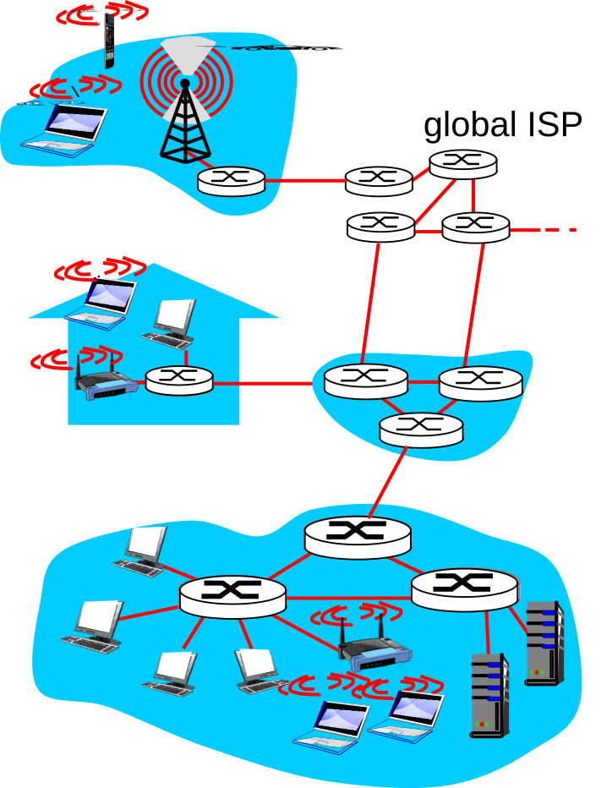

Slide 7
Contextualização
Datagramas são transmitidos por diferentes enlaces e protocolos.
e.g., Ethernet, ADSL, 802.11, Frame Relay, ...
Protocolos têm suas diferenças.
Podem ou não prover certos serviços.
e.g., transmissão confiável.
Analogia de transporte de pessoas:
Viagem de Niterói para Gramado.
Taxi até o aeroporto.
Avião até Porto Alegre.
Ônibus até Gramado.
Turista = datagrama.
Trechos da viagem = enlaces.
Meio de transporte = protocolo.
Agência de viagem = algoritmo de roteamento.

Slide 8
Serviços da Camada de Enlace (I)
Encapsulamento.
Encapsula datagrama em um quadro.
Adiciona informações relevantes à camada de enlace.
Header (cabeçalho), trailer.

Slide 9
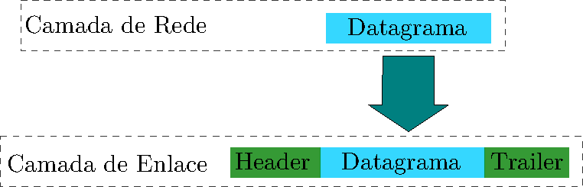

Slide 10
Acesso ao enlace.
Meio dedicado vs. compartilhado.
Se múltiplos nós competem, necessitam coordenação.

Slide 11
Serviços da Camada de Enlace (II)
Endereçamento.
Endereço MAC.
Identifica origem, destino no cabeçalho do quadro.
Em algumas redes, pode haver mais elementos endereçados.
Diferente do endereçamento da camada de rede.
e.g., endereço IP.
Entrega confiável de dados.
Já estudado em Redes I (camada de transporte, TCP).
Pouco usado em enlaces com poucos erros: fibras ópticas, alguns tipos de par-trançado.
Importante para enlaces sem fio: altas taxas de erro.
Por que implementar no nível de enlace e fim a fim?

Slide 12
Serviços da Camada de Enlace (III)
Detecção de erros.
Erros causados por atenuação de sinal, ruído.
Receptor deve ser capaz de detectá-los.
Pede retransmissão ou descarta o quadro.
Correção de erros.
Passo além do anterior.
Receptor identifica e corrige erros.
Sem necessitar de retransmissões.
Controle de fluxo.
Evitar afogar o receptor.
Também discutido no contexto do TCP.
Mas aqui, entre dois nós adjacentes.
Transmissão full-duplex ou half-duplex.
Duplex = transmissões em ambos os sentidos.
Half-duplex = um de cada vez.
Full-duplex = simultaneamente.

Slide 13
Onde a Camada de Enlace é Implementada?
Presente em todos os nós.
Implementada no adaptador de rede.
Ou placa de rede.
Ou NIC.
Exemplos de adaptadores de rede:
Placa Ethernet, placa 802.11.
Implementam tanto a camada de enlace, quanto camada física.
Adaptadores se conectam a barramentos.
PCI, USB, ...
Implementação pode também envolver software, firmware.

Slide 14
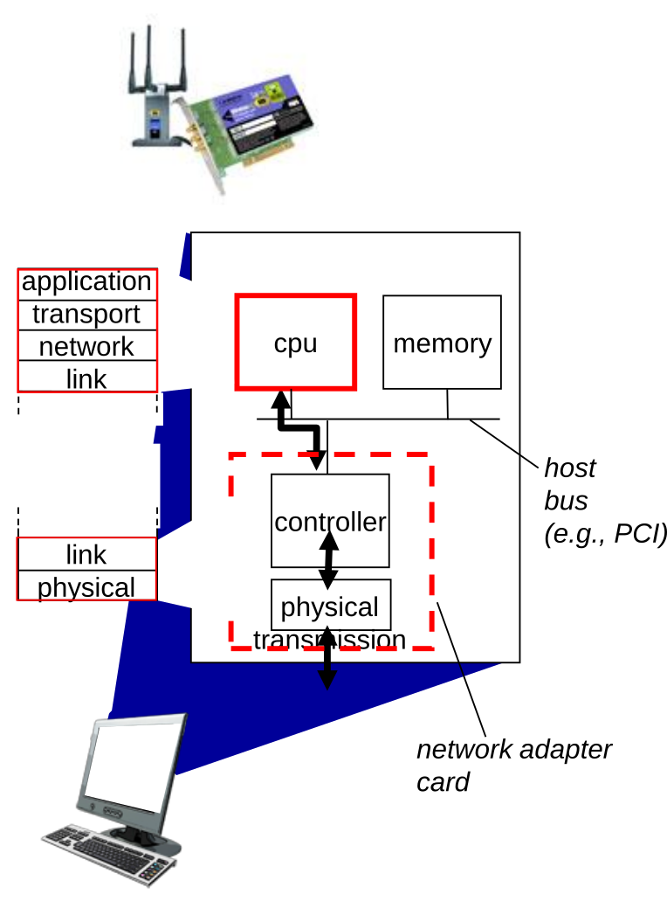

Slide 15
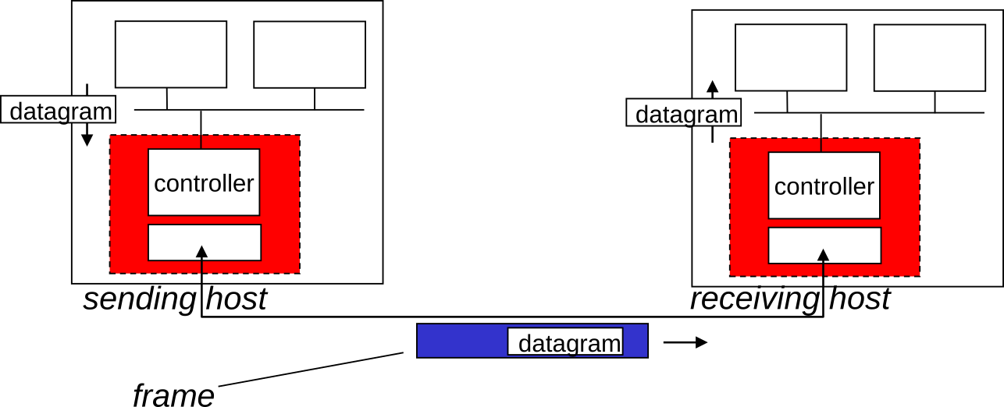
Comunicação entre Adaptadores

Slide 16
Transmissor:
Encapsula datagrama em quadro.
Adiciona informações para verificação/correção de erros, controle de fluxo, transmissão confiável, ...
Receptor:
Verifica/recupera erros, transmissão confiável de dados, ...
Extrai datagrama, repassa para camadas superiores.

Slide 17
Detecção e Correção de Erros

Slide 18
Detecção de Erros
EDC: bits de detecção e correção de erros.
Redundância.
D: dados protegidos pela redundância.
Pode incluir campos de cabeçalho.
Detecção de erros é probabilística.
Pode falhar, mas geralmente com probabilidade baixa.
Quanto mais bits no EDC, menor a probabilidade.

Slide 19
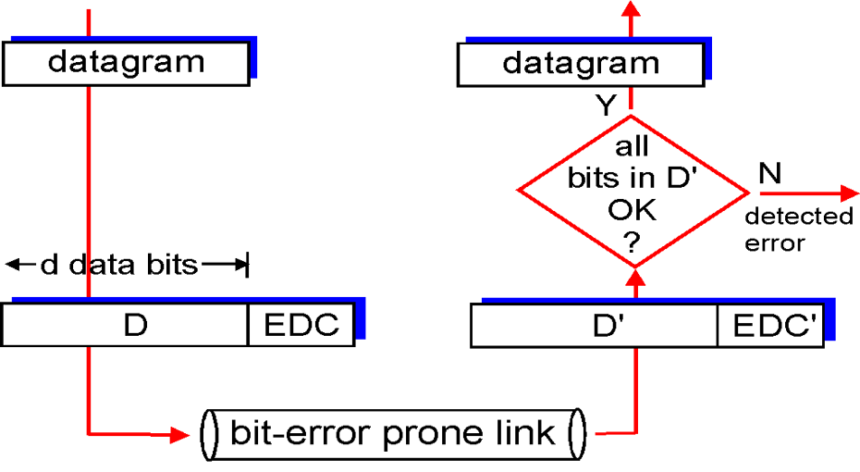

Slide 20
Paridade
Um único bit de paridade:

Slide 21
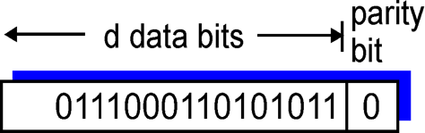

Slide 22
Paridade par vs. paridade ímpar.
Paridade bi-dimensional:

Slide 23
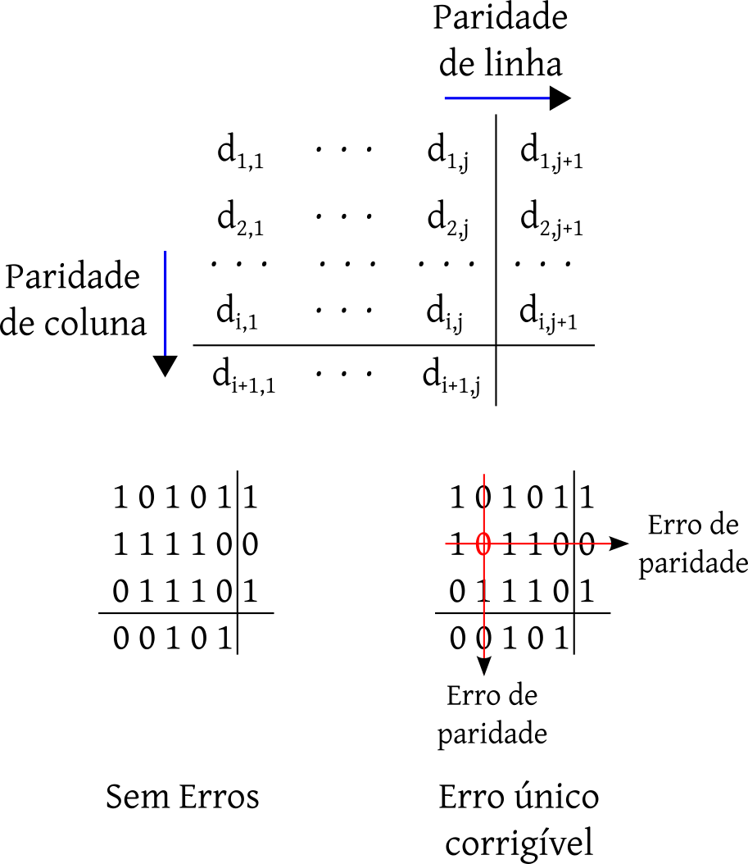

Slide 24
Paridade Bidimensional: Mais Exemplos

Slide 25
Paridade: Detecção vs. Correção
Ambas a paridade simples e a bi-dimensional garantem a detecção de certos tipos de erro.
Paridade simples detecta erros quando há um número ímpar de bits errados.
Paridade bi-dimensional consegue, adicionalmente, detectar alguns casos de erros com número par de bits errados.
Mas funcionalidade da paridade simples para neste ponto.
i.e., não é possível saber qual ou quais bits estão errados.
Já a paridade bi-dimensional tem a capacidade de corrigir certos tipos de erro.
Quais?
Se há um único bit errado, receptor sabe exatamente onde está o erro e pode corrigi-lo.
Sem necessidade de retransmissão.
Capacidade conhecida como FEC (Forward Error Correction).

Slide 26
Internet Checksum (Revisão)
Objetivo: detectar “erros” (e.g., bits com valor trocado) no pacote transmitido.
Usado por protocolos de transporte.
Transmissor
Trata mensagem como sequência de números de 16 bits.
Números são somados em complemento a 1.
Vai-um é somado de volta ao número.
Ao final, bits são invertidos.
Resultado é armazenado na mensagem.
Receptor
Computa o checksum da mensagem recebida.
Compara o valor computado com o valor encontrado na mensagem.
Diferentes? Erro detectado.
Iguais? Nenhum erro detectado (mas não há mesmo erros?).

Slide 27
Internet Checksum: Exemplos
Experimente o cálculo do checksum de algumas mensagens (strings):

Slide 28
Mensagem
Checksum

Slide 29
Sugestão: calcule o checksum de “casa”.
Resultado: 0x3d29.
Em ASCII: 0x3D → “=”.
Em ASCII: 0x29 → “)”.
Pergunta: qual é o checksum de “casa)=”?

Slide 30
Internet Checksum: Detecção vs. Correção
Checksum só é capaz de detectar erros.
Mas não é capaz de corrigir erros.
Caso típico:
Mensagem chega ao receptor.
Receptor calcula o checksum.
Valor calculado é comparado ao recebido.
Valores são diferentes ⇒ mensagem é completamente descartada.

Slide 31
Internet Checksum: Falso Negativo
Checksum pode não detectar certos erros.
i.e., pode considerar certa uma mensagem com erros.
Em outras palavras: mensagem errada pode ter o mesmo checksum da mensagem certa!
Exemplo (com pequenas strings):
“testar” - 0xb3b6
“tfssar” - 0xb3b6
“settar” - 0xb3b6
“reutar” - 0xb3b6
...

Slide 32
Mensagem
Checksum

Slide 34
Internet Checksum: Falso Positivo
Valor do checksum é transmitido junto do resto da mensagem.
Pergunta: se a mensagem pode ser corrompida, por que o checksum não pode?
Resposta: ele pode!
O que acontece quando o valor do checksum é corrompido?
Primeira possibilidade: apenas o valor do checksum muda.
Exemplo: mensagem “testar” e checksum 0xb3b7.
Dados estão corretos, mas checksum não bate: mensagem correta é descartada!
Segunda possibilidade: tanto o valor do checksum, quanto mensagem são corrompidos.
Mais provável: checksum não irá bater, mensagem será (corretamente) descartada.
Menos provável: checksum irá bater, mensagem será (erroneamente) aceita!
Exemplo: mensagem “tertar”, checksum 0xb3b7.

Slide 35
Cyclic redundancy check (CRC)
Método mais poderoso de detecção de erro.
Resultado de uma “conta”, como o Checksum.
Mas posição dos bits tem maior influência no resultado final.
Menos provável que certos erros comuns não sejam detectados.
Ideia
Trata msg M como um polinômio D.
Bits são coeficientes:
Escolhe um polinômio gerador G (grau r).
Encontra um polinômio R de grau menor que \(r\), tal que:
Aspectos práticos
Durante a divisão, operações sobre os coeficientes são feitas em módulo 2.
\(1 - 1 = 0\)
\(1 - 0 = 1\)
\(0 - 0 = 0\)
\(0 - 1 = 1\)
Coeficientes de R são adicionados à mensagem como o CRC (sempre r bits).
Receptor trata msg recebida (incluindo CRC) como polinômio e testa divisibilidade.

Slide 36
CRC: Exemplo
Considere:
\(M = 101110\).
\(G = x^3 + 1\).
\(D = x^5 + x^3 + x^2 + x\implies D\cdot x^3 = x^8 + x^6 + x^5 + x^4\).
Pensando em polinômios:

Slide 37
 | \(x^8\) | + | \(x^6\) | + | \(x^5\) | + | \(x^4\) |  |  |  |  |  |  | \(x^3\) | + | \(1\)
\(-\) | \(x^8\) |  |  | \(-\) | \(x^5\) |  |  |  |  |  |  |  |  | \(x^5\) | + | \(x^3\) | + | \(x\) | + | \(1\)
 |  |  | \(x^6\) |  |  | + | \(x^4\)
 |  | \(-\) | \(x^6\) |  |  |  |  | \(-\) | \(x^3\)
 |  |  |  |  |  | + | \(x^4\) | + | \(x^3\)
 |  |  |  |  |  | \(-\) | \(x^4\) |  |  | \(-\) | \(x\)
 |  |  |  |  |  |  |  |  | \(x^3\) | + | \(x\)
 |  |  |  |  |  |  |  | \(-\) | \(x^3\) |  |  | \(-\) | \(1\)
 |  |  |  |  |  |  |  |  |  |  | \(x\) | + | \(1\)

Slide 38
\(R = x+1\implies \mbox{CRC} = 011\).

Slide 39
CRC: Exemplo (II)
Alternativa: pensando diretamente nos bits
Transmissor
Msg
CRC
1
0
1
1
1
0
0
0
0
\(\oplus\)
1
0
0
1
0
0
1
0
1
0
0
0
0
\(\oplus\)
1
0
0
1
0
0
0
0
1
1
0
0
0
\(\oplus\)
1
0
0
1
0
0
0
0
0
1
0
1
0
\(\oplus\)
1
0
0
1
0
0
0
0
0
0
0
1
1
Receptor
Msg
CRC
1
0
1
1
1
0
0
1
1
\(\oplus\)
1
0
0
1
0
0
1
0
1
0
0
1
1
\(\oplus\)
1
0
0
1
0
0
0
0
1
1
0
1
1
\(\oplus\)
1
0
0
1
0
0
0
0
0
1
0
0
1
\(\oplus\)
1
0
0
1
0
0
0
0
0
0
0
0
0

Slide 40
CRC: Uso
Computacionalmente simples.
Efetivo em detectar erros comuns.
Parametrizável.
Número de bits (grau do polinômio gerador).
Polinômio gerador em si.
Ampla adoção em protocolos da camada de enlace.
Ethernet, 802.11 (Wi-Fi), ...
Escolha do polinômio gerador é importante.
Alguns são melhores que outros.
Para evitar escolhas ruins, há CRCs padronizados.
CRC16—IBM, CRC32, CRC32—C, CRC40—GSM, ...

Slide 41
CRC: Probabilidade de Falha
CRC pode falhar?
Sim! Mesmos casos vistos para o Checksum, se aplicam.
Em particular, duas mensagens diferentes podem ter o mesmo CRC.
Estamos “resumindo” mensagem em poucos (e.g. 32) bits.
Há mais combinações de mensagens que valores de CRC.
O quão provável é isso?
Assumindo uma “boa” função de espalhamento, probabilidade de colisão:
\(N\): # de diferentes valores de CRC.

Slide 42
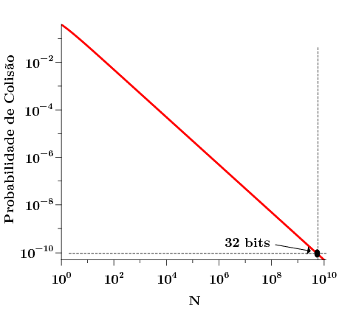

Slide 43
CRC: Exemplo de Colisão
Alguns pequenos exemplos de colisão do CRC32:
“plumless” - 0x4ddb0c25.
“buckeroo” - 0x4ddb0c25.

Slide 44
Mensagem
CRC32

Slide 46
CRC vs. Checksum (I)
CRC é mais eficiente em detectar erros.
Justifica seu emprego comum em protocolos da camada de enlace.
Mas por que, então, o checksum é usado nas camadas superiores?

Slide 47
CRC vs. Checksum (II)
CRC é mais eficiente em detectar erros.
Justifica seu emprego comum em protocolos da camada de enlace.
Mas por que, então, o checksum é usado nas camadas superiores?
Cálculo do CRC é mais complexo computacionalmente.
Já o checksum é rápido.
Lembre-se:
Camada de enlace é normalmente implementada em hardware especializado.
Camadas de rede, transporte são geralmente implementadas em software.
Conclusão: implementação do CRC é “mais viável” na camada de enlace.
Ainda relevante hoje?

Slide 48
Resumindo...
Camada de enlace:
Responsável por transferir datagramas entre nós diretamente conectados.
Encapsula datagramas em unidade chamada de quadro.
Também gerencia o acesso ao meio de transmissão.
Provê endereçamento diferente do provido pela camada de rede.
Pode prover entrega confiável de dados.
Provê Detecção de erros (e possível correção).
Pode prover controle de fluxo.
Enlace pode ser half-duplex, full-duplex.
Detecção/correção de erros:
Importante, principalmente em enlaces propensos a perdas.
Detecção é probabilística, i.e., pode falhar.
Utiliza bits redundantes: quanto mais bits, menor probabilidade de falha, maior o overhead.
Bit de paridade único: detecta um número ímpar de erros.
Paridade bi-dimensional: corrige único erro.
Método simples de FEC.
Checksum: detecta erros.
CRC: detecta erros melhor que o checksum.

Slide 49
Leitura e Exercícios Sugeridos
Serviços providos pela camada de enlace:
Páginas 318 a 323 do Kurose (Seção 5.1).
Exercícios de fixação 2 e 3 do capítulo 5 (Kurose).
Detecção e correção de erros:
Páginas 323 a 328 do Kurose (Seção 5.2).
Problemas 1, 2 e 3 do capítulo 5 (Kurose).

Slide 50
Próxima Aula...
Continuação do estudo da camada de enlace.
Próximo tópico: protocolos de acesso múltiplo.
Quais problemas podem decorrer de múltiplas transmissões simultâneas?
Como coordenar o acesso de múltiplos nós a um enlace compartilhado?
O quão eficientes são estes protocolos?

Slide 51
Exercício
Considere um esquema de paridade bidimensional que use 3 linhas e quatro colunas, com paridade par.
Calcule os bits de paridade para um pacote formado pelos seguintes bits:
11010011 10110010 01001000
Adicionalmente, insira um erro em um dos bits do pacote e mostre como o método é capaz de detectá-lo.

